Slide 1
Cours 4
Les diagrammes de classes

Slide 2
Le diagramme de classes
Il s'agit d'un des 13 diagrammes présents dans UML.
Le diagrammes de classes est diagramme statique.
Il représente les classes intervenant dans le système.
Peut servir à la modélisation d'une base de données.

Slide 3

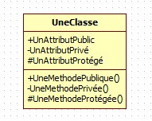
Représentation d'une classe
Une classe est représentée par un rectangle, séparé en 3 parties :
Le nom de la classe.
Les attributs.
Les méthodes de la classe.

Slide 4
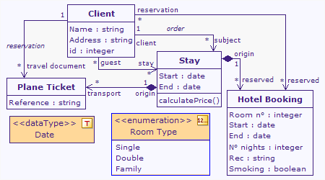
Un exemple

Slide 5
Elaboration d'un diagramme de classes (1)
1. Si ce n'est pas fait, rédaction du dictionnaire de données.
2. Elaboration du diagramme de classes candidates:
déterminer les classes principales du domaine (sans se préoccuper de l'implémentation informatique).
déterminer les associations entre ces classes.
3. Simplification du diagramme de classes (héritage, suppression des redondances, ...).

Slide 6
Elaboration d'un diagramme des classes (2)
4. Disposer les données du dictionnaire dans les classes.
5. Confronter le diagramme et les cas d'utilisation (et / ou cahier des charges) : la validation.
6. Itérer autant de fois que nécessaire (jusqu'à validation).
7. Une fois validé, enrichir le diagramme de classes : navigabilité, agrégations, ajout des informations d'implémentation informatique (visibilité des variables, etc.).

Slide 7
Elaboration du diagramme de classes candidates

Slide 8
Rédaction du dictionnaire de données
Le dictionnaire de données est indispensable à toute analyse (technique ou non).
Il figure dans les SFD et doit être validé, dans la mesure du possible, par le client (MOA).

Slide 9
Exercice
TP : l'académie.
Rédigez le dictionnaire de données de l'exercice, à l'aide du tableau fourni dans le modèle de SFD.

Slide 10
Identification des classes candidates
Déterminer les classes principales, à l'aide, par exemple, de cas d'utilisation, ou du dictionnaire de données .
TP : déterminer les classes candidates (principales) du système informatique de l'académie.

Slide 11
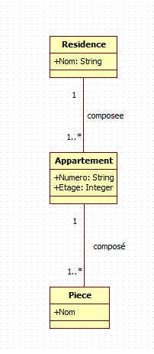
Les associations
Les classes peuvent être associées.
Différences avec un MCD :
"Entité" -> "Classe"
"Cardinalité" -> "Multiplicité"
"Relation" -> "Association"
Les associations peuvent être nommées.

Slide 12
Les associations : la multiplicité
Valeurs possibles : 1..1 (ou 1), 0..1, 0..* (ou *), 1..*, 3..6, etc...
Par rapport au MCD, les multiplicités sont représentées "à l'envers".

Slide 13
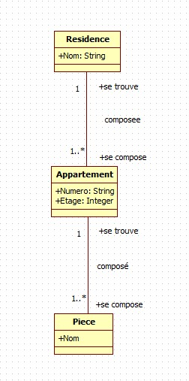
Les associations : les rôles
Décrit comment une classe source voit sa classe "cible".
Leur écriture est recommandée pour lever les ambiguïtés.
Attention à ne pas surcharger le diagramme .
Les rôles sont très utilisés par les outils de génération de code.

Slide 14
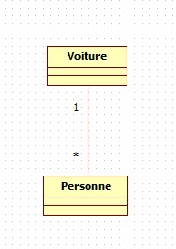
Les associations : ne pas oublier les noms ou les rôles...
Aucun nom, ni rôle, n'a été attribuée à l'association ci-contre.
Que représente l'association ?
=> toujours nommer ou indiquer les rôles dans le cadre d'associations ambigües.

Slide 15
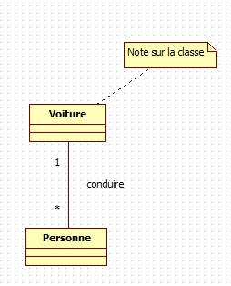
Les notes
Elles permettent d'apporter des précisions sur une classe, une association, un attribut, ...

Slide 16
Associations binaires
Les associations binaires décrivent le lien entre deux classes.

Slide 17
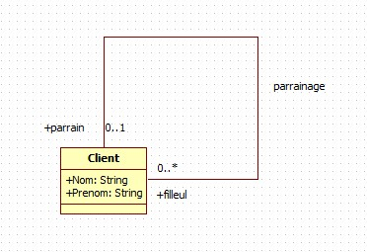
Associations réflexives
Une association réflexive est une association qui relie une classe à elle-même.

Slide 18
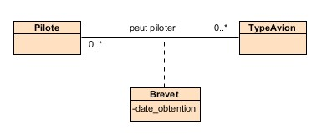
Les classes - associations
Les classes-associations sont rattachées à une association binaire "plusieurs à plusieurs" (multiplicités 0..*, 1..*, 3..6, etc.).
Elles possèdent des attributs.

Slide 19
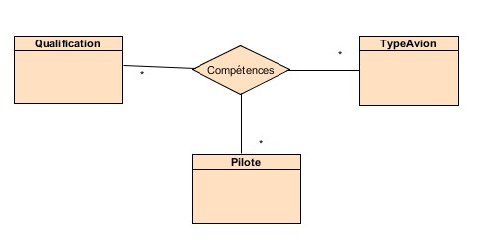
Associations n-aires
Ces types d'associations sont à éviter :
entraînent de la confusion dans la lecture
peu contraignantes (3 multiplicités seulement pour une association ternaire)
des faits peuvent être mélangés
...
=> préférez des associations binaires.

Slide 20
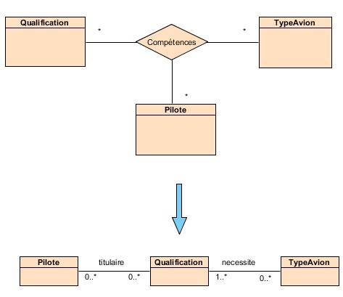
Association n-aire : exemple de transformation
Dans l'exemple précédent, plusieurs faits sont mélangés :
les qualifications requises pour piloter un type d'avion.
les qualifications possédées par un pilote. => L'association a été découpée en 2 associations binaires.

Slide 21
Important
Pendant la phase de conception, les informations suivantes (d'implémentation en "code") ne doivent pas apparaître :
Type et visibilité des variables
Clefs étrangères, etc.

Slide 22
Exercice
TP "L'académie" :
Associez les classes du système informatique de l'académie :
multiplicités
noms des associations
rôles

Slide 23
Simplification du diagramme de classes et ajout des données

Slide 24
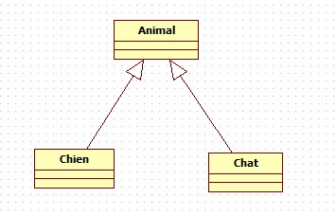
La simplification
Simplifiez le diagramme de classes :
Eliminez les classes redondantes
Utilisez l'héritage :

Slide 25
Ajout des données au diagramme de classes
Une fois les associations entre les classes déterminées :
placez les données du dictionnaire de données dans le classes.
A ce stade, il est devient possible de réaliser les modèle physique des données (prochain cours).

Slide 26
Exercice
L'académie :
Simplifiez le diagramme de classes de l'académie : un héritage peut être mis en place.
ajoutez les attributs des classes et leur type, à partir du dictionnaire de données.

Slide 27
Enrichissement du diagramme de classes

Slide 28
Enrichissement du diagramme de classes
Le diagramme de classes candidates étant élaboré, de nouvelles informations peuvent être ajoutées au diagramme :
Agrégations
Navigabilité
Interfaces, classes abstraites, ...
Ajout de méthodes
Visibilité des méthodes et attributs
...

Slide 29
Les agrégations
Servent à indiquer qu'une classe est liée une autre classe.
Les agrégations peuvent être...
Simples
Fortes

Slide 30
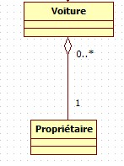
L'agrégation simple
La destruction d'un objet n'entraîne pas la destruction de l'autre objet.
Représentée par un losange vide.
La destruction de la voiture n'entraîne pas la destruction du propriétaire.
=> "si on met une voiture à la casse, son propriétaire ne va pas mourrir".

Slide 31
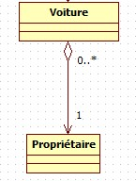
Agrégation et navigabilité
La navigabilité sert à indiquer si un objet (instance d'une classe) peut atteindre l'autre objet associé.
Dans l'exemple ci-contre :
on pourra écrire dans le programme "voiture.proprietaire=... ;"
on ne pourra pas écrire "proprietaire.voiture=... ;"
Sans cette information, l'association est par défaut bidirectionnelle.

Slide 32
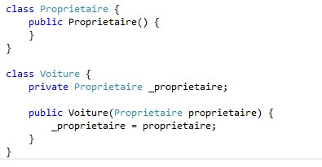
L'agrégation simple : exemple d'implémentation
Exemple d'implémentation en C# :

Slide 33
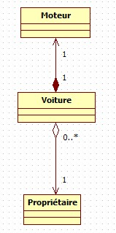
L'agrégation forte (1)
La destruction d'un objet entraîne la destruction de l'autre objet.
Aussi appelée "Composition", cette agrégation est représentée par un losange plein.
La destruction de la voiture va entraîner la destruction du moteur.
=> "si on met une voiture à la casse, le moteur sera aussi détruit".

Slide 34
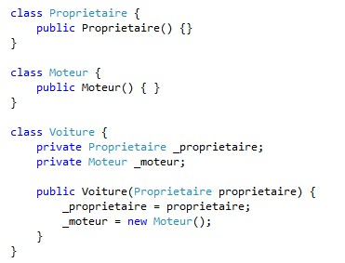
L'agrégation forte (2)
Exemple d'implémentation en C# :

Slide 35
"Programmation" d'un diagramme de classes
Habituellement, les agrégation simples sont programmées sous forme d'agrégations fortes.
Toutes les informations d'un diagramme de classe ne sont pas forcément programmables.
Ex : les associations simples sont normalement implémentées sous forme de pointeurs, qui ont disparu dans les langages modernes. Elle seront implémentées sous forme d'agrégations.
Il revient au développeur de "programmer" au mieux le diagramme de classes qui lui aura été remis par l'analyste.

Slide 36
Exercice
L'académie :
Complétez les associations: agrégations simples, fortes, navigabilité...

Slide 37
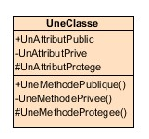
Visibilité des attributs et méthodes
Visibilité des méthodes et attributs :
+ : public
- : privé
# : protégé

Slide 38
Diagramme de classes : dernières informations à ajouter
Une fois les associations créées, complétez votre diagramme de classes :
Ajoutez les données, et leurs types
Ajoutez les méthodes
Déterminez les visibilités des méthodes et attributs.

Slide 39
Démonstration : génération de code
Exemple avec Visual Paradigm

Slide 40
Diagrammes de classes : autres notations à connaître

Slide 41
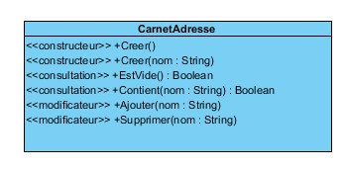
Les stéréotypes
Permettent d'étendre le vocabulaire UML.
Notés entre guillemets : << et >>
Les stéréotypes peuvent être utilisés dans tous les diagrammes UML.

Slide 42
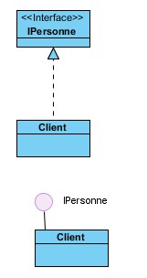
La relation de réalisation
Indique qu'une classe implémente une interface.
2 notations différentes existent : la flèche en pointillés, ou le rond.
Dans cet exemple, la classe "Client" implémente l'interface IPersonne.

Slide 43
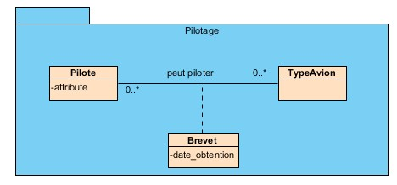
Les packages

